Slide 1


Slide 2

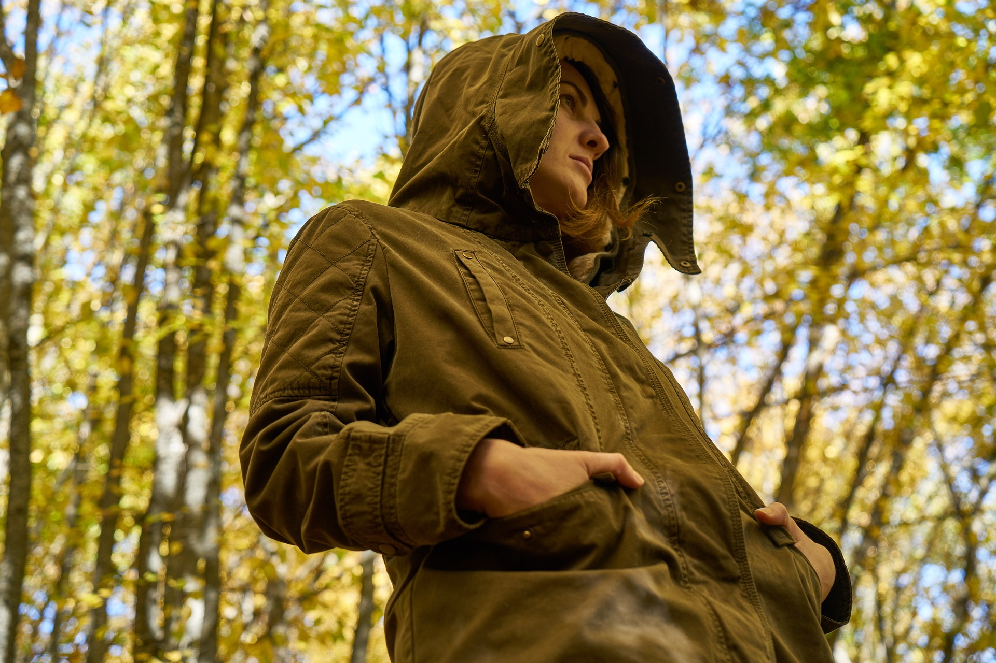
Как мне жить, если меня никто не любит?

Slide 3
Возможные причины, почему меня никто не любит:
Низкая самооценка (это проблема корнями уходит в детство, отсутствие любви)
Завышенная самооценка (это проблема корнями уходит в детство, «слепая любовь»)
Эгоизм
Одиночество
Конфликтность
Отсутствие любви к другим
Предательство
Отверженность
Разочарование
Чувство вины (непрощение себя)

Slide 4
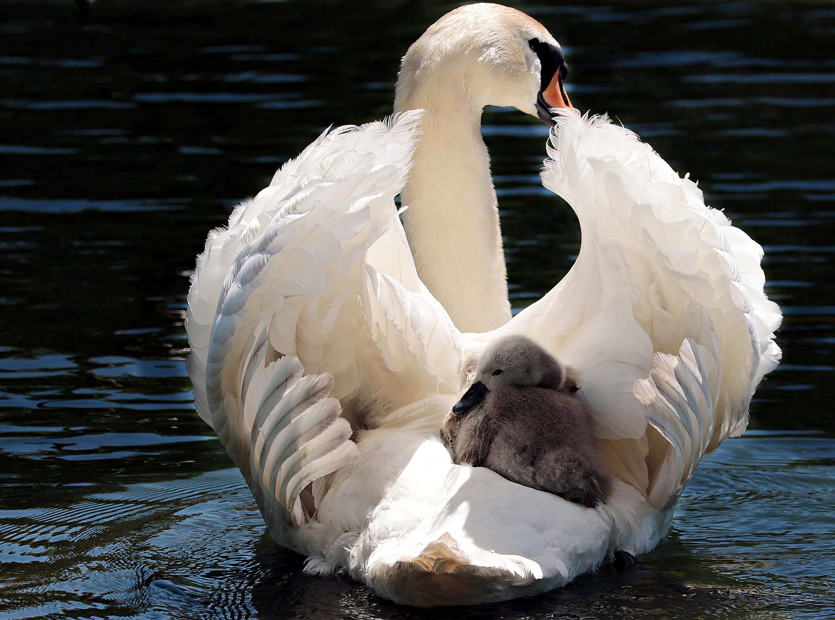
Самая важная тема жизни – это тема Любви!
Любовь - определяет качество жизни человека.
Любить и быть любимым – величайшая потребность каждого человека, потому что нас сотворил Бог, который есть Любовь
и Он есть источник этой Любви.

Slide 5

1 послание от Иоанна
4:8
«Кто не любит, тот не познал Бога,
потому что Бог есть любовь»

Slide 6

| А. Энштейн
«Действительной проблемой является внутренняя состояние души и мышления человечества. Это не физическая проблема, а проблема этики. Что нас пугает, это не взрывная сила атомной бомбы, но сила озлобленности человеческого сердца, взрывная сила для озлобления»

Slide 7
| Анг. поэт
«Величайшая трагедия людей, заключается не в то что люди умирают, а в том, что перестают любить»

Slide 8

«… по причине умножения беззакония, во многих охладеет любовь»
Евангелие от Матфея
24:12

Slide 9

| Эллен Уайт
«Недостаток любви и веры является величайшим грехом в котором народ Божий теперь виновен»
Notes:
Если в этом вопросе «в недостатке любви» повинен народ Божий, то в каком состоянии находиться окружающий нас мир?!

Slide 10


Меня никто не любит –
с этим ощущением живут многие люди
Notes:
В одном из номеров газеты «Моя семья» было опубликовано письмо 30-летней женщины. Журналисты озаглавили его следующим образом: «Теперь меня никто не любит». Вот что пишет женщина в своем письме: «Мне сейчас очень трудно, чувствую себя сиротой. Совсем одинокой.
Я никому не нужна, не интересна, мне не с кем поговорить, а уже 30 лет. Пора бы свою семью иметь, но как это сделать? Очень хочу найти добросердечных людей, которые бы меня удочерили, приютили у себя. Нет у меня никого и ничего, я мечтаю о родителях, пусть и приемных». И это при том, что у женщины есть и мать, и отец. К сожалению, подобные ситуации не редкость. Меня никто не любит, - с этим ощущением живут многие люди. Жить с постоянным ощущением того, что тебя не любят, очень тяжело. Как жить, если тебя никто не любит?

Slide 11
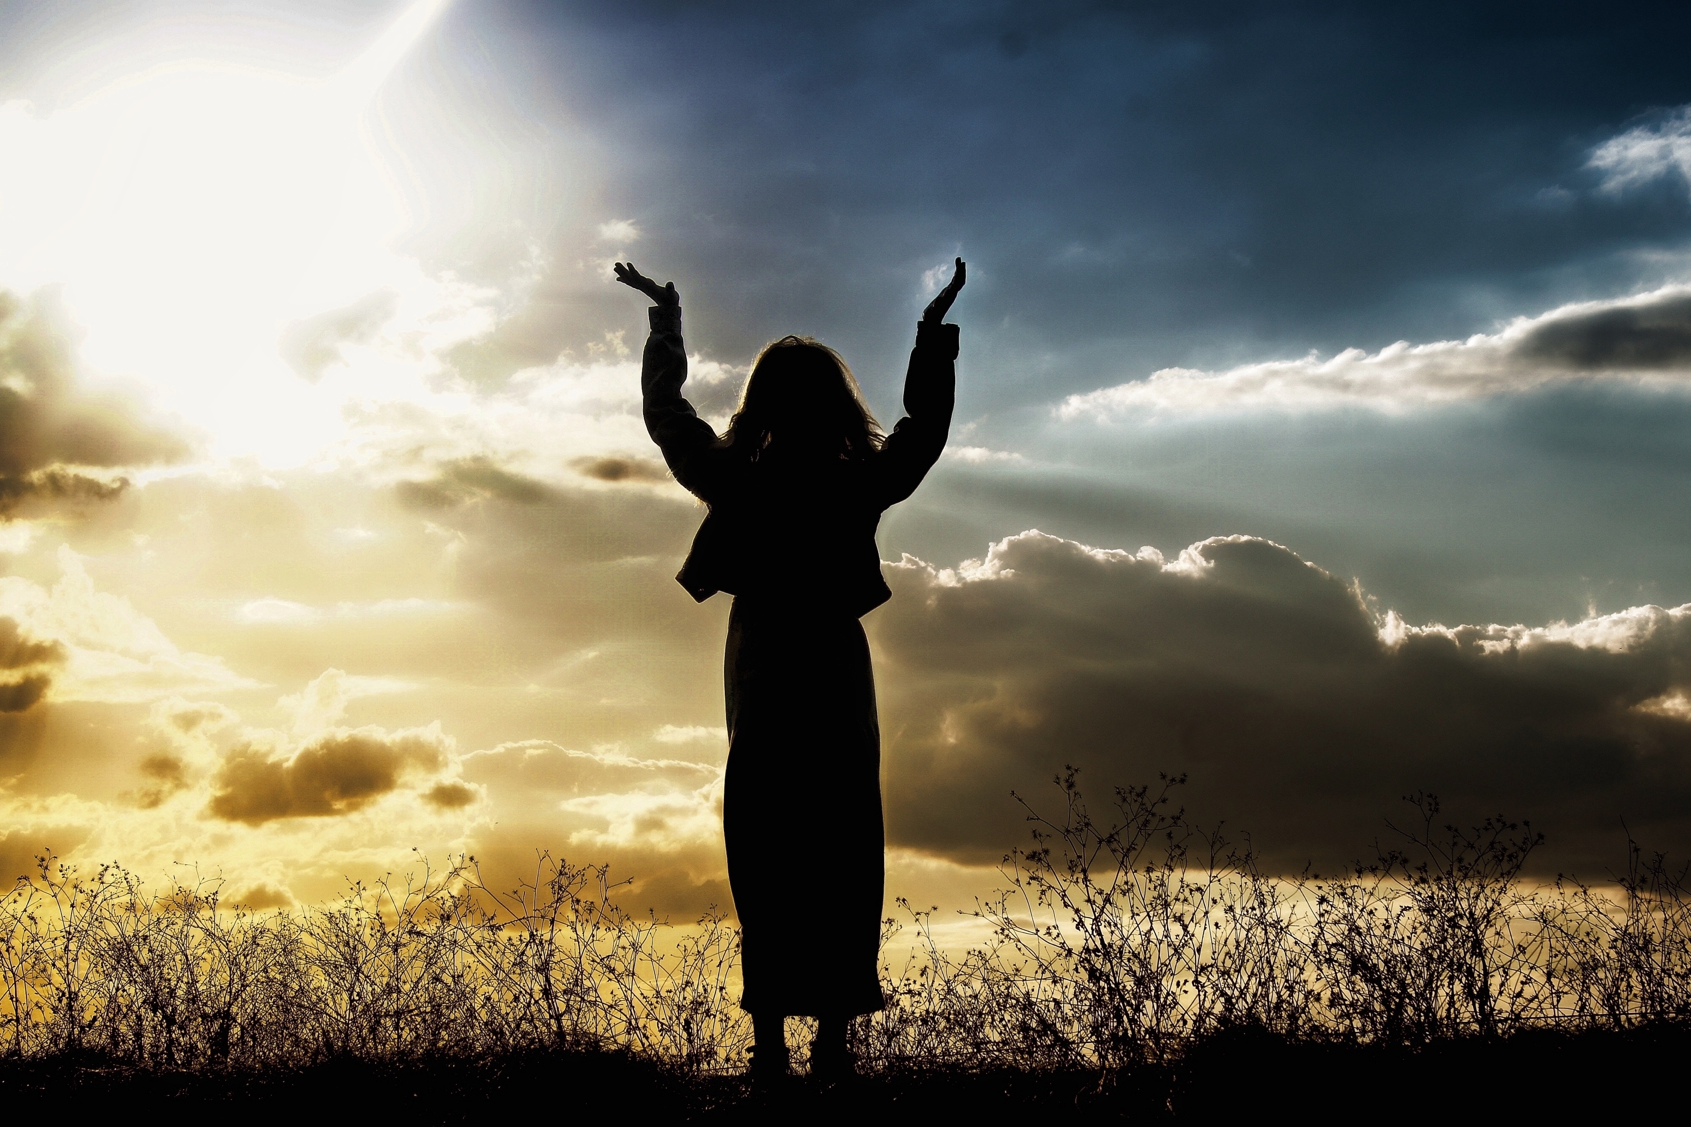
1. Библейская позиция - Бог ЛЮБИТ
«Попробуй осознать факт, и признать, тогда станет легче.
Тебя любит Бог!»
Notes:
Человеку которому кажется что его никто не любит важно сказать: нет, это не так! Тебя любит Бог!
«Попробуй осознать этот факт, попробуй это признать и принять – и тогда сразу станет легче. Тебя любит Бог!»

Slide 12

«В том любовь, что не мы возлюбили Бога, но Он возлюбил нас и послал Сына Своего в умилостивление за грехи наши»
1 Послание
Иоанна
4:10

Slide 13
1. Библейская позиция - Бог ЛЮБИТ
Бог любит нас не в ответ на то, что мы сделали, чтобы заслужить эту любовь. Он любит нас такими, какие мы есть, - слабыми и грешными.
Notes:
Важно подчеркнуть то, что любовь Божья по отношению к человеку первична. То есть Бог любит нас не в ответ на то, что мы сделали со своей стороны, чтобы эту любовь заслужить. Вовсе нет. Он любит нас такими, какие мы есть, - слабые и грешные. Очень хорошо эту мысль передает апостол Павел в своем письме христианской общине в Риме:

Slide 14

«А Христос умер за нас, когда мы были еще грешниками»
Послание
к Римлянам
5:85

Slide 15
| К. Бельмонт
Одна есть в мире красота.
Не красота богов Эллады,
И не влюбленная мечта,
Не гор тяжелые громады,
И не моря, не водопады,
Не взоров женских чистота.
Одна есть в мире красота —
Любви, печали, отреченья,
И добровольного мученья
За нас распятого Христа.
Notes:
Константин Бальмонт
Одна есть в мире красота... (1894)

Slide 16

1. Библейская позиция - Бог ЛЮБИТ
Божья неизменна.
Бог любит нас, потому что Он Бог любви.
Бог любит нас таких какие мы есть!
Бог принимает нас, таких какие мы есть!
Но, Он не может оставить нас такими какие мы есть

Slide 17

«Придите ко Мне все труждающиеся и обремененные, и Я успокою вас; возьмите иго Мое на себя и научитесь от Меня, ибо Я кроток и смирен сердцем, и найдете покой душам вашим; ибо иго Мое благо, и бремя Мое легко»
Евангелие от Матфея 11:28-30
Notes:
Важный отрывок, в котором Бог помогает искреннему человеку понять суть такого затруднения

Slide 18
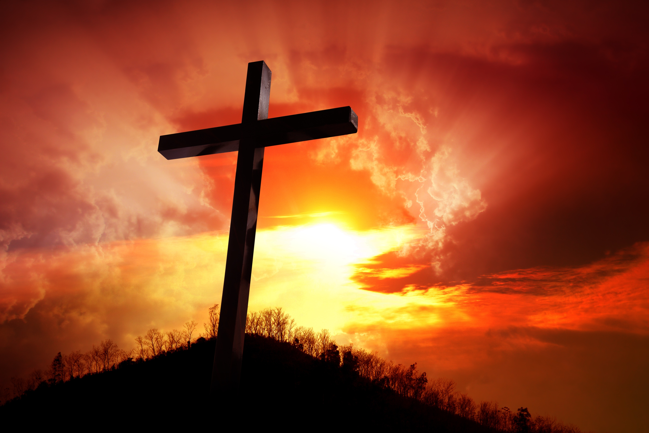
1. Библейская позиция - Бог ЛЮБИТ
Библия свидетельствует о безусловном характере Божьей любви.

Slide 19

«Ибо так возлюбил Бог мир, что отдал Сына Своего Единородного, дабы всякий верующий в Него, не погиб, но имел жизнь вечную»
Евангелие от Иоанна 3:16

Slide 20

«Издали явился мне Господь и сказал: любовью вечною Я возлюбил тебя и потому простер к тебе благоволение»
Пророк Иеремия 31:3
Notes:
Пророки древности говорят от имени Бога любви:
«В этих словах мы видим косвенный намек на будущие крестные раны Сына Божьего, Иисуса Христа. Имя каждого из нас начертано на святых ладонях Сына Божьего, Иисуса Христа».

Slide 21
«Забудет ли женщина грудное дитя свое, чтобы не пожалеть сына чрева своего? но если бы и она забыла, то Я не забуду тебя. Вот, Я начертал тебя на дланях Моих; стены твои всегда предо Мною»
Пророк Исаия 49:16

Slide 22
«Ибо вы знаете благодать Господа нашего Иисуса Христа, что Он, будучи богат, обнищал ради вас, дабы вы обогатились Его нищетою»
2 Послание к
Коринфянам
8:9

Slide 23
Который Сына Своего не пощадил, но предал Его за всех нас, как с Ним не дарует нам и всего?»
Послание к
Римлянам
8:32

Slide 24
1. Библейская позиция - Бог ЛЮБИТ
Есть Тот, Кто тебя любит, несмотря ни на что. Господь – Небесный Отец. Он отдал Своего единственного Сына на смерть за твои грехи.
Notes:
Итак! Первое, что следует сказать человеку, который мучается вопросом «как мне жить, если меня никто не любит». - Это не так! Есть Тот, Кто тебя любит, несмотря ни на что. Это Господь – Небесный Отец, Он действительно тебя любит, любит таким, какой ты есть. Ради тебя Он идет на великую жертву и отдает Своего единственного Сына на смерть за твои грехи. Это нужно осознать, принять и перестать мучиться от ощущения одиночества. Следует просто впустить Бога в свое сердце и тогда сразу станет легче.

Slide 25
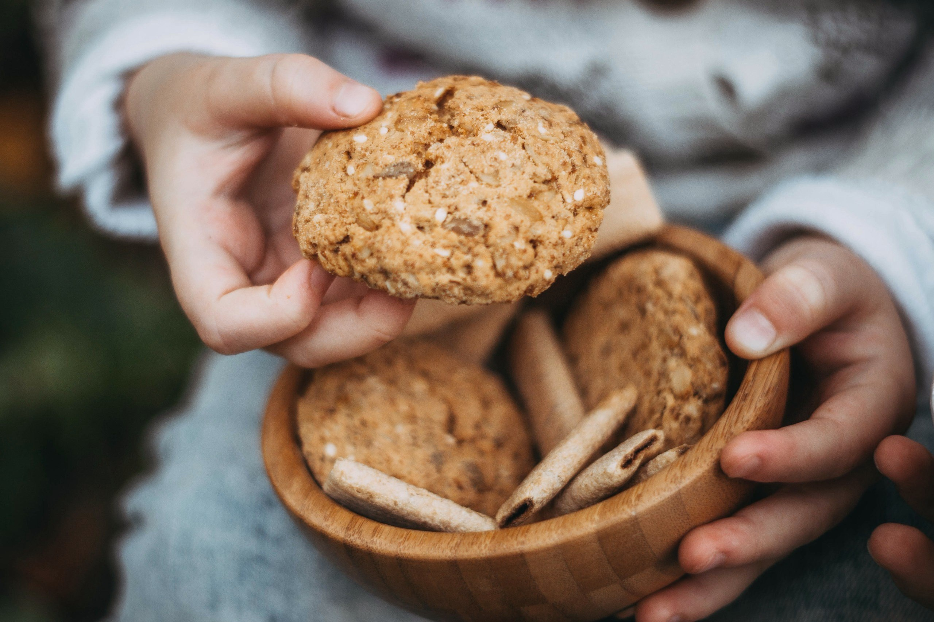
2. Библейская позиция – начни любить сам
Начни любить сам, и тогда ты почувствуешь, как изменится мир вокруг тебя!
Notes:
2. Итак! второе не менее важное:
«Если вы думаете, что вас никто не любит, если вам кажется, что вы никому не нужны, прислушайтесь к этому совету: начни любить сам. Может быть потому тебя никто не любит, что ты никого не любишь? Ты ведешь себя эгоистично, ты ни о ком не думаешь, не заботишься, ты считаешь себя «пупом земли», ты хочешь, чтобы на тебя все обращали внимание, чтобы тебе кто-то что-то давал. А потом ожидаешь, что все тебя будут любить? Начни любить сам, и тогда ты почувствуешь, как изменится мир вокруг тебя, как изменятся люди в твоих глазах. Ты начнешь воспринимать их совершенно иначе.
Начни любить сам.

Slide 26
Книга
Притч
18:25
«Кто хочет иметь друзей, тот и сам должен быть дружелюбным;..»
Notes:
«Любовь можно вызвать только любовью.
Любовь рождает любовь»

Slide 27
Чистая и святая любовь – это принцип
« Любовь – это просто использовать Божественный дар свободной воли, чтобы говорить или действовать в интересах и на благо другого человека, независимо от испытываемых чувств »
Notes:
2. Итак! второе не менее важное:
«Если вы думаете, что вас никто не любит, если вам кажется, что вы никому не нужны, прислушайтесь к этому совету: начни любить сам. Может быть потому тебя никто не любит, что ты никого не любишь? Ты ведешь себя эгоистично, ты ни о ком не думаешь, не заботишься, ты считаешь себя «пупом земли», ты хочешь, чтобы на тебя все обращали внимание, чтобы тебе кто-то что-то давал. А потом ожидаешь, что все тебя будут любить? Начни любить сам, и тогда ты почувствуешь, как изменится мир вокруг тебя, как изменятся люди в твоих глазах. Ты начнешь воспринимать их совершенно иначе.
Начни любить сам.

Slide 28
| А. Богатенко
Любите тех, кто просто рядом,
Важнее в жизни ведь не вид,
Кто не посмеет изменить,
Обманчив часто он бывает,
Кто согревает тёплым взглядом,
Не то красиво, что блестит-
Кто просто помогает жить.
Красиво то, что согревает!
Notes:
Любите тех, кто просто рядом
Александра Богатенко

Slide 29
«В любви нет страха, но совершенная любовь изгоняет страх, потому что в страхе есть мучение. Боящийся несовершенно в любви. Будем любить Его, потому что Он прежде возлюбил нас. Кто говорит: "я люблю Бога ", а брата своего ненавидит, тот лжец: ибо не любящий брата своего, которого видит, как может любить Бога, Которого не видит?
И мы имеем от Него такую заповедь, чтобы любящий Бога любил и брата своего.
1 Послание Иоанна 4:18-21

Slide 30

2. Библейская позиция – начни любить сам
Любовь – это ключевой основополагающий принцип человеческого бытия.
Смысл жизни – именно в любви, любви к Богу и любви к человеку.
Notes:
Дорогие друзья, не мучьте себя вопросом, «как мне жить, когда меня никто не любит».
Запомните две важные вещи: Тебя любит Бог и Его любовь неизменна. Даже несмотря на то, что ты плохой, что ты грешник, – Он тебя любит, Он тебя ждет, потому что Он твой Небесный Отец. И тебе не нужно оставаться сиротой. Ты должен ощутить себя сыном или дочерью своего Небесного Отца.
Вторая важная вещь. Если тебе кажется, что тебя никто не любит – начни любить сам. И тогда все изменится к лучшему.

Slide 31

2. Библейская позиция – начни любить сам
Любите когда любиться, молитесь пока молиться, терпите пока терпеться прощайте пока прощается, а судья всеми да будет Бог!
Notes:
Стас Михайлов «Суд Божий»
Суд Божий не такой, как человечий,
Кто прав, кто виноват, судить не нам.
Один, как волк под шкурою овечьей,
Другой, как лев, пасущий стаю лам.
Мы в тленности веков теряем время.
Жиреем, богатеем и умрем.
Мы, собирая прах, теряем время,
Мы пламя жизни безрассудства жжем,
Экклезиаст был прав - все суета, томленье духа.
Листая время, кубок жизни пьем,
Греха осознавать мы не хотим.
ЕГО, не зная, думаем, что легче проживем.
Но вот конец, и вспомним все, что было слово.
И слово было Бог! Пора давать ответ,
Что собирали мы, живя без веры в Бога,
Бездарно веря в суету сует.

Slide 32
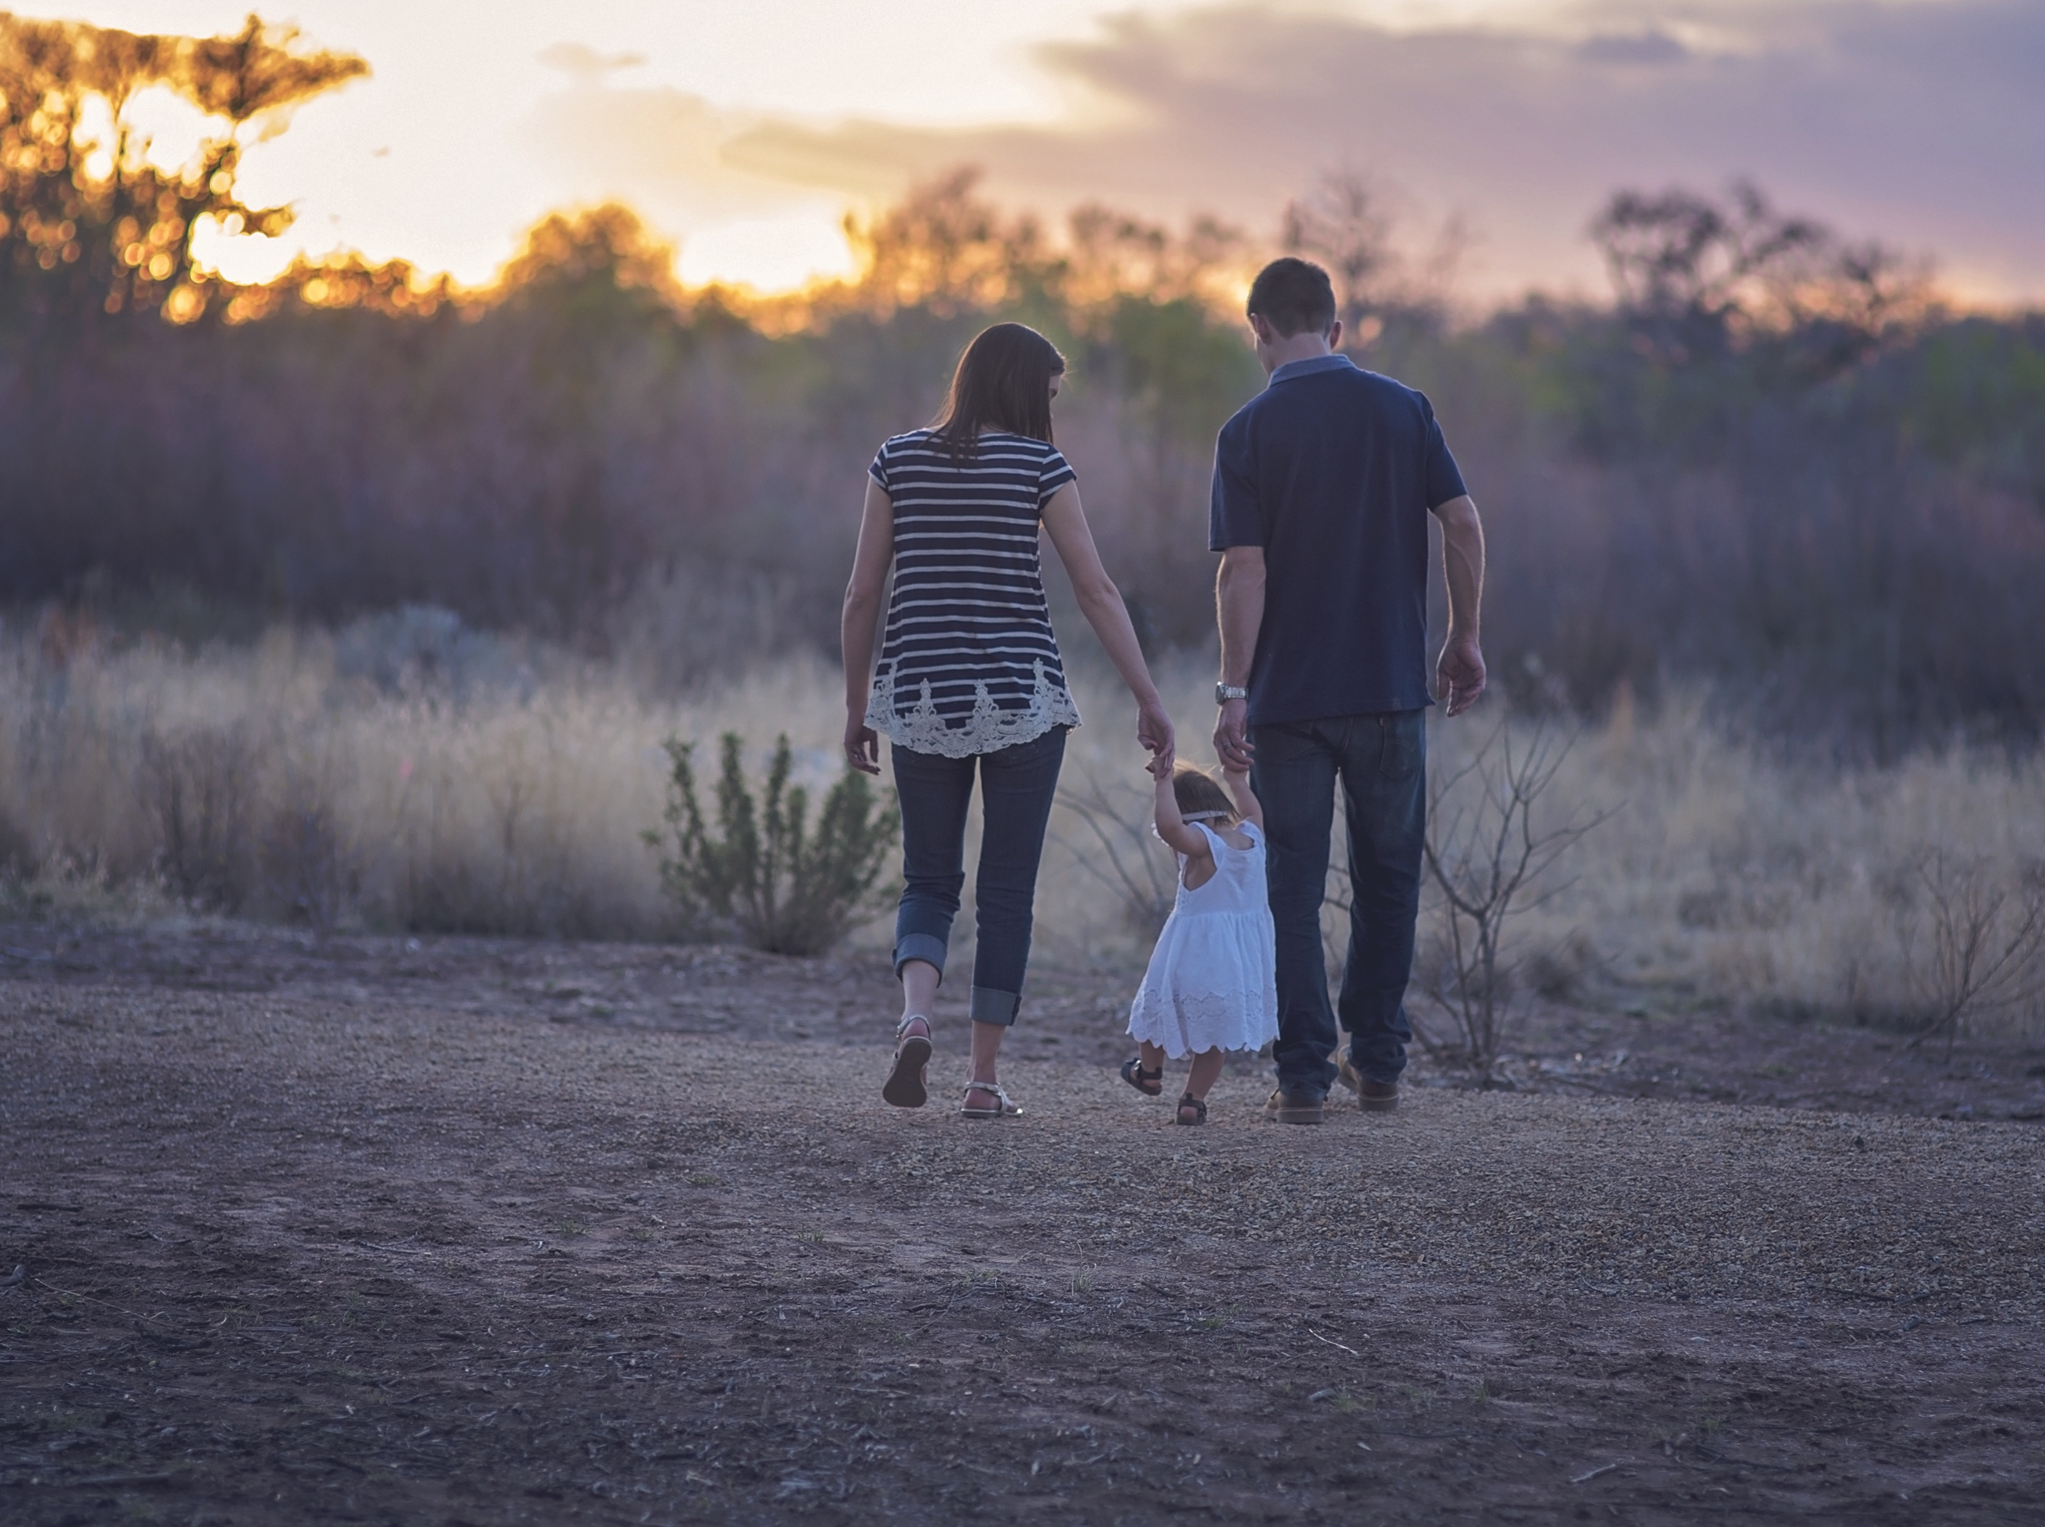
Притча
о трех старцах
Notes:
В одном из номеров газеты «Моя семья» было опубликовано письмо 30-летней женщины. Журналисты озаглавили его следующим образом: «Теперь меня никто не любит». Вот что пишет женщина в своем письме: «Мне сейчас очень трудно, чувствую себя сиротой. Совсем одинокой.
Я никому не нужна, не интересна, мне не с кем поговорить, а уже 30 лет. Пора бы свою семью иметь, но как это сделать? Очень хочу найти добросердечных людей, которые бы меня удочерили, приютили у себя. Нет у меня никого и ничего, я мечтаю о родителях, пусть и приемных». И это при том, что у женщины есть и мать, и отец. К сожалению, подобные ситуации не редкость. Меня никто не любит, - с этим ощущением живут многие люди. Жить с постоянным ощущением того, что тебя не любят, очень тяжело. Как жить, если тебя никто не любит?

Slide 33
| Л.Н. Толстой
«Любить – это благо, но быть любимым это великое счастье»

Slide 34
«Самый сильный аргумент в пользу Евангелия – это любящий и приятный христианин».
«Легко быть добрым, когда тебе дают,
Легко понять, когда тебя прощают,
Но для тебя и для меня важней дарить,
прощать, особенно любить,
Ведь только это нас поистине меняет»

Slide 35
Послание к
Галатам
5:15
«...любовью служите друг другу»

